Slide 1

La UE per le imprese
Lo Strumento PMI e Fast Track to Innovation
Francesco Laera
Rappresentanza della Commissione europea, ufficio di Milano
Research and
Innovation

Slide 2
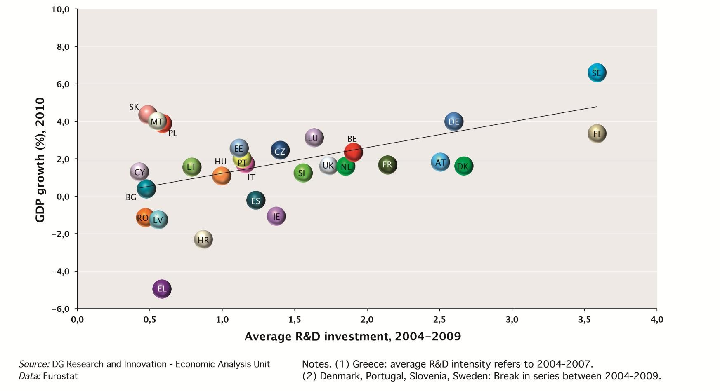
Investimenti in R&S come soluzione alla crisi economica…

Slide 3
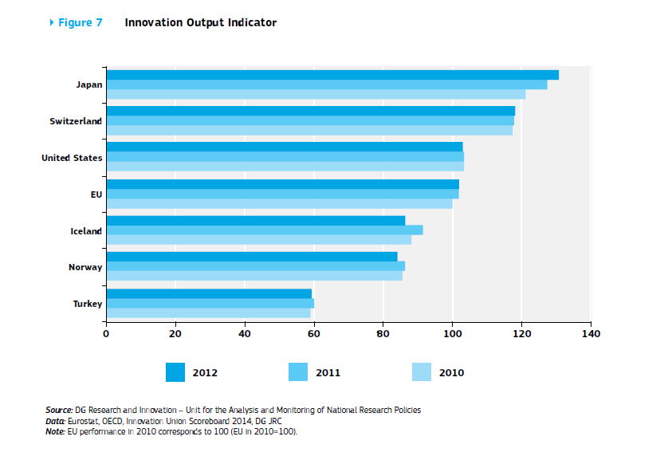
…per competere a livello mondiale

Slide 4
Policy context
 | Innovation Union: Commitment n°7 (2010) Commissione assicurerà un accesso agevolato alle PMI ed una loro più vigorosa partecipazione nei futuri programmi dell'Unione nel campo della ricerca e dell'innovazione Consiglio Europeo (4 Febbraio 2011) La Commissione è invitata ad esplorare la fattibilità di uno Small Business Innovation Research Scheme Consultazione degli stakeholder Libro Verde (Primavera 2011) PMI devono avere ruolo chiave nel prossimo Programma Quadro

Slide 5
Horizon 2020
Sostegno alle PMI- Obiettivo
"Stimolare la crescita
aumentando il livello di innovazione nelle PMI,
coprendo le diverse necessità di innovazione
lungo l'intero ciclo di innovazione
per tutti i tipi di innovazione,
perciò creando più PMI a crescita più rapida, attive a livello internazionale"
Tutti i tipi di innovazione
Vicinanza al mercato
Maggiore impatto
Notes:
<numero>

Slide 6
1. Strumento PMI
Notes:
<numero>

Slide 7
Il concetto
Notes:
<numero>

Slide 8
Nuovo paradigma
TARGET SHIFT:
da 'Scienza' con le PMI
verso PMI con la 'scienza'
SCOPE SHIFT:
da segmentazione tecnologica
verso orientamento alle sfide
SYSTEM SHIFT:
da programmi specializzati
verso architettura integrata
"PMI nel posto di guida"
"Progetti market-driven"
"Sinergie nelle misure di supporto"

Slide 9
Come funziona
Notes:
<numero>

Slide 10
Approccio senza soluzioni di continuità – 3 fasi
?
Pre-commercial procurement
Concetto & valutazione della fattibilità
Dimonstrazione
Market Replication
R&D
Commercializzazione
SME window EU financial facilities
IDEA BUSINESS COACHING durante il progetto
MERCATO

Slide 11
Fase 1: concetto e valutazione della fattibilità
Fase 2: R&D, dimostrazione, market replication
Fase 3: Commercializzazione
No direct funding
Input:
"Business plan III"
+
Opportunities:
'Quality label' for successful Phase 1 & 2
Easier access to private finance
Support via networking, training, coaching, information, addressing i.a. IP management, knowledge sharing, dissemination
SME window in the EU financial facilities (debt facility and equity facility)
Input:
Idea/Concept in "Business Plan I"
(~ 10 pages)
Main Activities:
Feasibility of concept
Risk assessment
IP regime
Partner search
Design study
Pilot application
Output: elaborated "Business plan II"
Input:
"Business plan II" + "Description of activities under Phase2" (~ 30 pp.)
Main Activities:
Development Prototyping
Testing
Piloting
Miniaturisation
Scaling-up
Market replication
Output: investor-ready "Business plan III"
Lump sum: around 50.000 €
~ 6 months
Output based payments:
1 to 3 M€ EU funding
~ 12 to 24 months

Slide 12
Caratteristiche dello Strumento PMI
  Indirizzato a tutti i tipi di M&PMI innovative che presentino una forte volontà di crescere, svilupparsi e internazionalizzarsi
  Solo M&PMI potranno richiedere finanziamenti (sostegno a una sola impresa è possibile, ma collaborazione certamente consigliabile)
  Competitivo, dimensione EU → solo le migliori idee passano la fase 1
  Orientato al mercato; attività close-to-market: finanziamento al 70%
  Costituito da 3 fasi – più il coaching
  Possibilità di entrare nella fase 1 e fase 2
  Applicato in tutte le 'societal challenges' e 'key enabling technologies'

Slide 13
La domanda
Gruppo Target (stime basate su indagini/studi di EVCA, EIM,NESTA):
-> 200,000 a 1.2 milioni di M&PMI, i.e. 1 a 6 % of tutte le MPMI
Stima delle proposte presentate per la Fase 1 ogni anno:
-> 10 to 15,000 M&PMI (se non vi sono restrizioni)
Possibili misure per ridurre il numero di proposte:
Una proposta per impresa ogni anno (in entrambe le fasi)
Nessuna possibilità di presentare proposte per la fase 1 durante la presentazione di proposte e/o implementazione della fase 2 e vice-versa
Consigli da parte della/e rete/i di supporto
M&PMI incoraggiate ad entrare nello strumento PMI nella fase 1

Slide 14
Coaching per le PMI
  Obiettivi:
  Migliorare il potenziale e l'impatto commerciale della partecipazione delle M&PMI nello strumento PMI
  Ottenere cambiamenti tangibili nell'organizzazione
  Fornito durante le 3 fasi dello strumento
  EEN agisce come 'entry point' nel sistema
  Coaching fornito attraverso un pool Europeo di coaches
  Tipica durata di un coaching di successo: 12 – 18 mesi
  Numero of coaching days basato su bisogni del cliente
Notes:
<numero>

Slide 15

Regole di partecipazione:
http://ec.europa.eu/research/participants/docs/h2020-funding-guide/cross-cutting-issues/sme_en.htm
FAQ sullo Strumento PMI: http://ec.europa.eu/research/participants/portal/desktop/en/support/faq.html#f16

Slide 16
Referenti nazionali e locali
Referenti per Milano :
FAST: Federazione delle Associazioni scientifiche e tecniche;
Unioncamere Lombardia;
Azienda speciale INNOVHUB – Stazioni sperimentali per l'industria;
Confindustria Lombardia;
Finanziaria regionale per lo sviluppo della Lombardia (Finlombardia)
Referenti su base nazionale: http://een.ec.europa.eu/about/branches/?Country=IT

Slide 17
2. Fast Track to Innovation
Notes:
<numero>

Slide 18
Fast Track to Innovation Pilot (2015-2016)
Il progetto pilota Fast Track to Innovation (FTI) è una misura omnicomprensiva all'interno di Horizon 2020, volta alla promozione di attività innovative pronte al mercato e accessibili a chiunque.
Obiettivi:
Ridurre le tempistiche tra 'idea' e 'implementazione'
Stimolare l'accesso di nuovi soggetti ai fondi europei per la ricerca
Incrementare gli investimenti dal settore privato in R&S
Notes:
<numero>

Slide 19













Le tre priorità di Horizon 2020..
Excellent science (ES)
Industrial Leadership
Societal Challenges
(IL)
FTI
(SC)

Slide 20


Perché partecipare a FTI Pilot?
Per dimostrare il tuo potenziale di mercato
Per una visibilità a livello europeo / aumentare le chances di successo nel mercato
Per ottenere un consistente supporto alle innovazioni pronte al mercato
Per creare nuove catene di valore / opportunità di networking
Per essere uno dei primi a provare un nuovo tipo di schema:
  Finanziamenti accelerati
  Approccio business-oriented
  Massima enfasi sull'impatto

Slide 21
Chi stiamo cercando?
Consorzi ristretti (3 – 5 partner)
Tutti i componenti devono essere legalmente residenti nell'UE o in paese associato a Horizon 2020. I soci devono provenire da almeno tre diversi paese europei
I consorzi devono svolgere attività altamente industrializzata
Il consorzio può essere composto da partner di qualsiasi tipo di persona giuridica
I finanziamenti richiesti non possono superare €3 milioni (70% di fondi privati)

Slide 22

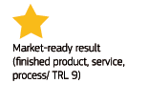

Maturità delle soluzioni proposte per il mercato
Meno di 36 mesi al mercato
Livello di sviluppo ~ TRL 6 per le innovazioni tecnologiche
Ulteriori sviluppi possibili in tempi brevi
Obiettivo finale: significante creazione di valore a livello unionale
Notes:
TRL = Technology Readiness Level
<numero>

Slide 23
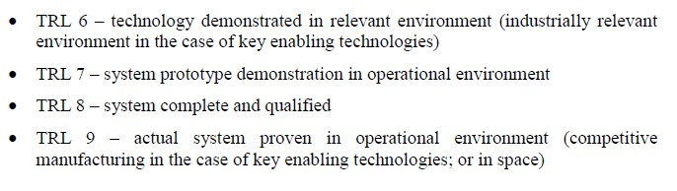
Quali tipi di attività possono essere supportate?
Attività di R&S specifiche e avanzate
Impostazioni standard e test qualitativi avanzati
Verifica di soluzioni in condizioni realistiche
Verifica di modelli di business
~

Slide 24

I prossimi step del 2015
29 aprile 2015: Prima scadenza intermedia
Fine luglio 2015: Primi risultati della valutazione
1 settembre 2015: Seconda scadenza intermedia
Fine ottobre 2015: Concessione primi finanziamenti
1 dicembre 2015. Terza scadenza intermedia
+ pubblicazione risultati scadenza di settembre

Slide 25

Invio e preparazione delle proposte
Lunghezza: massimo 30 pagine
Logica del business plan
  Rilevanza e posizionamento sul mercato
  Strategia di sfruttamento
  Necessità finanziarie / Condizioni quadro
  Profitti da investimenti
Creazione di valore aggiunto su un livello diverso da quello economico
Chiarezza espositiva
Rapporto costo-efficienza

Slide 26
Valutazione della proposta
Valutazione in forma remota
4 giudici indipendenti
Aggregazione automatica delle valutazioni individuali
Breve commento sulla proposta per migliorare la stessa
Soglia minima voto: 12/15 globale
  Per la sezione impatto: punteggio minimo 4/5

Slide 27

Classifica
Le proposte con punteggio iniziale minore di 12/15 (o minore di 4/5 in impatto) o non vengono prese in considerazione
Le modalità di valutazione verranno ridefinite in base al numero di proposte inviate
Criteri per ulteriore differenziazione:
  Valore dell'impatto
  Dimensione del budget allocato alle PMI
  Numero delle industrie entranti
  Numero delle industrie partecipanti
  Parità di genere

Slide 28

Comunicazione dei risultati
Feedback quasi immediato per valutazioni inferiori ai valori soglia
In alternativa, la risposta potrebbe richiedere più tempo e seguirà il processo di valutazione
Non vengono fornite informazioni su come migliorare la proposta, ma solo sugli elementi da modificare
Possibilità di nuova domanda solo a seguito del primo feedback

Slide 29
Accordo di finanziamento e project management
Parallelismo tra azioni standard e innovazione
Nessuna negoziazione negli accordi di finanziamento
Modello degli accordi di finanziamento uguale a quello per le azioni innovative
Controllo di sostenibilità economica solo per i coordinatori
Pre-finanziamento valutato caso per caso (massimo 90%)
La durata del progetto non può eccedere i 36 mesi. La durata media dovrebbe essere tra i 12 e i 24 mesi
Altra visibilità per i partecipanti

Slide 30
Futuro dei Progetti Pilota FTI
2016: adozione dei programmi in sospeso
  Dalle 50 alle 70 azioni
  Budget di €100 milioni
Dopo il 2016: dipende dai risultati del programma
  Modello di report specifico per i partecipanti
  Studi settoriali da commissionare

Slide 31
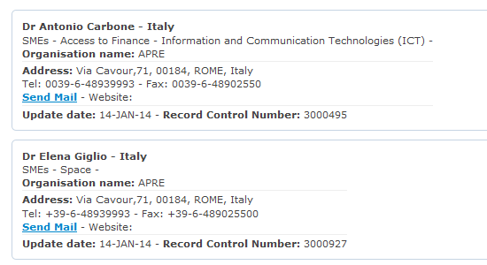
More info? Punti di contatto nazionali

